Slide 1
Православные праздники

Slide 2
Рождество Христово в истории России
Рождество Христово называют «матерью всех праздников». Значение этой святой ночи столь велико, что даже ход новой истории и наше летосчисление ведем мы от Рождества Христова. А на Руси этот Праздник был особенно любим.

Slide 3
Когда родился Иисус, в небе зажглась яркая звезда.
Звезда остановилась над местом, где был младенец. Волхвы вошли в хлев и увидели Марию и ее Сына. Они поднесли Иисусу дары—золото, ладан и смирну.

Slide 4
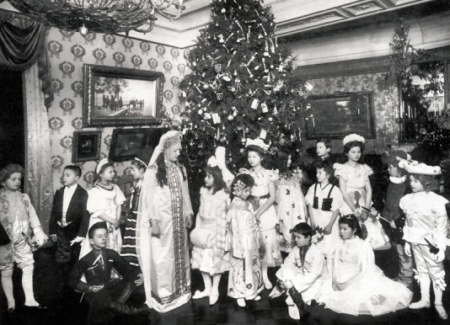
В домах украшали любимую с детства рождественскую елку.

Slide 5
С самого утра Великого дня Рождества славили Христа: ходили «со звездой» по домам, пели церковные гимны и народные колядки о рождении Младенца от Девы, о простых пастухах и мудрых волхвах.

Slide 6
Крещение Господне
Крещение – это один из главных праздников у христиан. Он празднуется Православной Церковью 19 января. Еще одно название Крещения – Богоявление. По Евангелию в момент крещения Иисуса Христа в водах Иордана Бог был явлен в трех своих ипостасях - Отца, Сына и Святого Духа. Считается, что в этот день Бог приходит в мир, чтобы явить ему Свет Неприступный. Празднование этого дня имеет свои правила и обычаи.

Slide 7
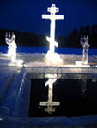
Дома после праздничной службы, нужно окропить крещенской водой все углы в жилище. По старому поверью этот обряд принесет мир и порядок в ваш дом. Раньше в деревнях кропили водой не только дома, но и хозяйственные постройки, загоны, где жили домашние животные, а также выливали немного воды в колодцы.
Есть еще одна интересная традиция. Люди выпускают на волю голубей, это символизирует мир и окончание зимних праздников.

Slide 8
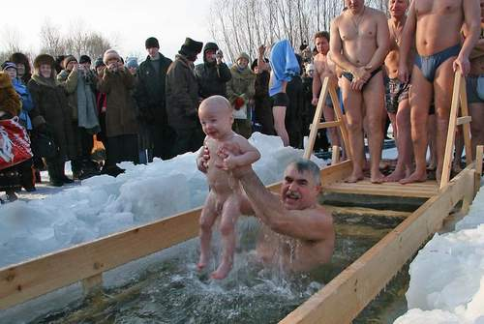
19 января на Крещение люди едут к ближайшему водоему, где сделана иордань.
Это прорубь для водосвятия, которую вырубают в форме креста во льду реки или озера специально к этому празднику.
Батюшка совершает освящение воды. Люди умывают ею лицо и купаются в проруби.
Люди, которые каждый год окунаются в иордани, после этой процедуры не заболевают, а наоборот, чувствуют прилив сил.

Slide 9
ПАСХА

Slide 10
Назвать этот день праздником, даже самым большим праздником – слишком мало. Он важнее любого праздника и значимее любого события в мировой истории.
В этот день все человечество, а значит – каждый из нас, получили надежду на спасение, потому что Христос воскрес. Этот день называется Пасхой, что значит – «переход», и отмечается в Православной Церкви как самый главный день в году.
В Пасхе – вся суть христианства, весь смысл нашей веры.

Slide 11
В Иерусалиме Иисус был распят на кресте

Slide 12
На третий день после смерти он воскрес из мёртвых.

Slide 13
«Учитель!» — воскликнула она на своем природном арамейском языке, и бросилась к Его ногам. Но Иисус сказал ей: «Не прикасайся ко Мне, ибо Я еще не восшел к Отцу Моему; а иди к братьям Моим и скажи им: Восхожу к Отцу Моему и Отцу вашему, и к Богу Моему и Богу вашему».

Slide 14
Мария Магдалина принесла императору в подарок яйцо, у неё больше ничего не было. Она рассказала ему о Воскресение Господнем, император не поверил. Он сказал: «Это невозможно, как если бы это яйцо стало красным». И тут же на его глазах яйцо стало красным.

Slide 15
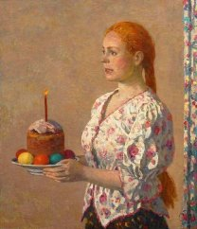
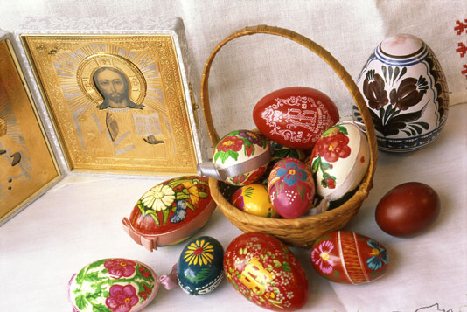
Какие подарки дарят в ПАСХУ?
Приятно получить в день Пасхи душистый, нежный кулич, который станет настоящим украшением праздничного стола.
Конечно, нельзя обойтись без обязательного атрибута пасхального поздравления - красного или расписного яйца.

Slide 16
Карл Фаберже. Драгоценные пасхальные яйца-сувениры, изготовленные для российской императорской семьи.

Slide 17
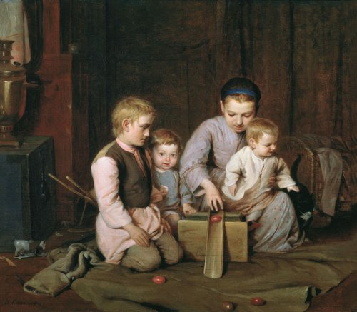
Пасхальные игры
1.Катание яиц.
2. Любили «чокаться» яйцами друг с другом.
3. Любили искать яйца в квартире или в саду. Кто-нибудь из старших заранее прятал картонные, бумажные или пластиковые яички с сюрпризами. Чтобы получить сюрприз, надо было отыскать яйцо.

Slide 18
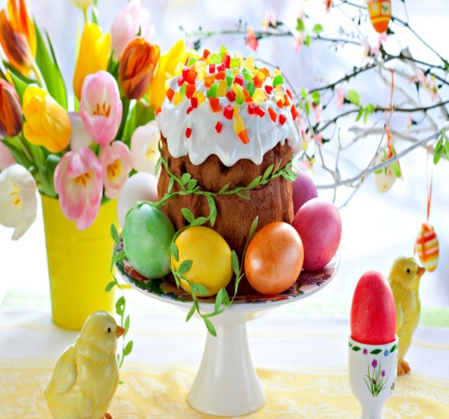
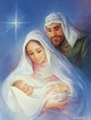
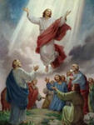
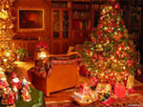
Православные праздники

